Slide 1



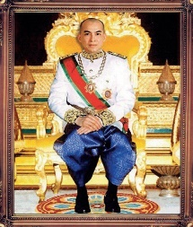
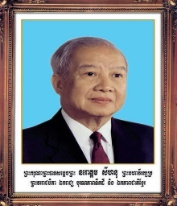






Welcome
សូមស្វាគមន៍​
32nd Finance learning forum
“Practical on Reporting on Taxation & ACAR”
វេទិការៀនសូត្រស្តីពីការគ្រប់គ្រងហិរញ្ញវត្ថុ
លើកទី ៣២
“ការអនុវត្តលើទម្រង់របាយការណ៍ពន្ធដារ និងរបាយការណ័និយ័តករគណនេយ្យ និងសវនកម្ម”
15 March 2024
Physical-based @ Dara Airport Hotel
១៥ ខែមីនា ឆ្នាំ ២០២៤
ដោយផ្ទាល់ នៅសណ្ឋាគារតារាអ៊ែរផត

